Slide 1
Sáng nsy không được gì cả
Đã chỉnh sửa

Slide 2
Hướng dẫn sử dụng github:
Đăng ký tài khoản trên github tại:
github.com
Lưu ý: khi đăng ký phải sử dụng email thật để xác nhận việc đăng ký thành công trên git hub.
Đăng ký hoàn tất. Vào email xác nhận.

Slide 3
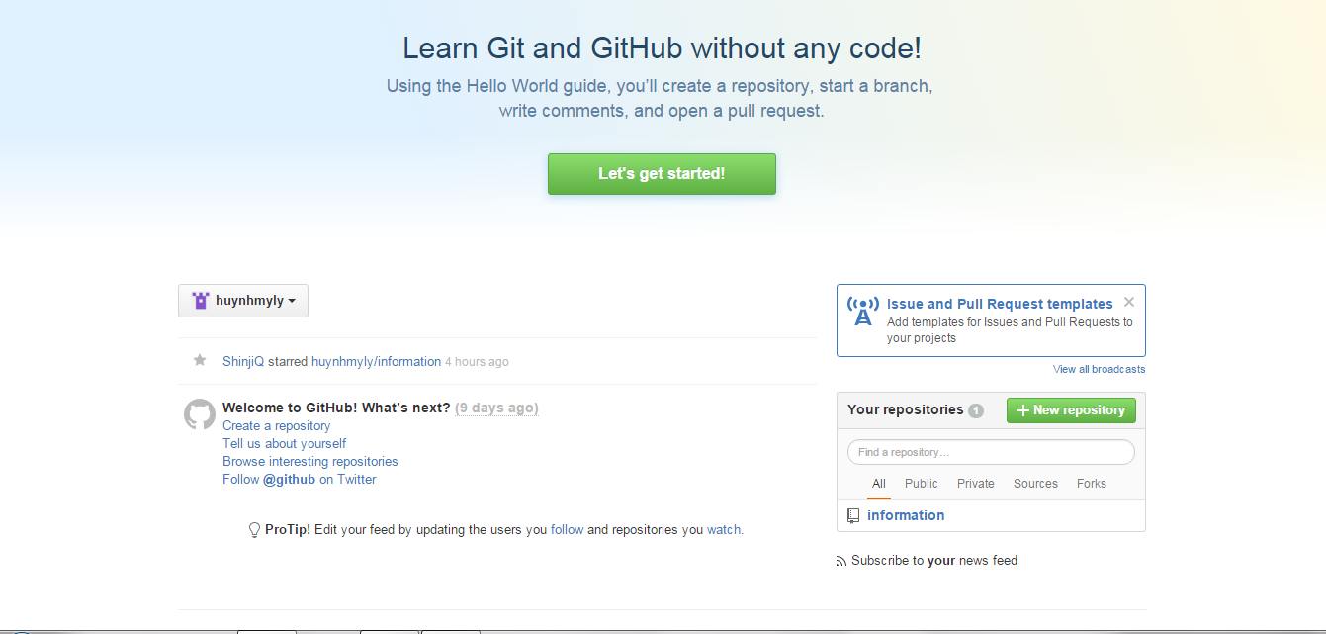

Slide 4
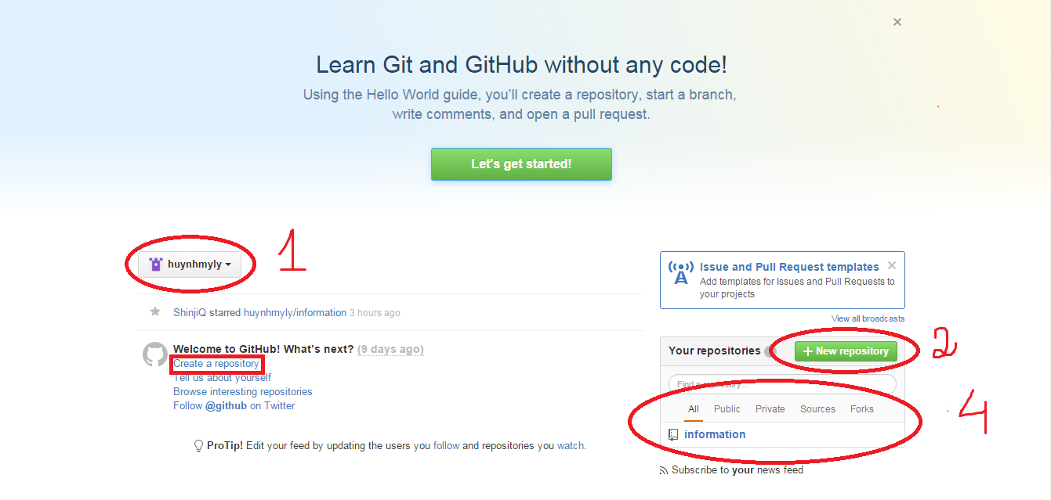
2. Tạo một kho lưu trữ trên github:

Slide 5
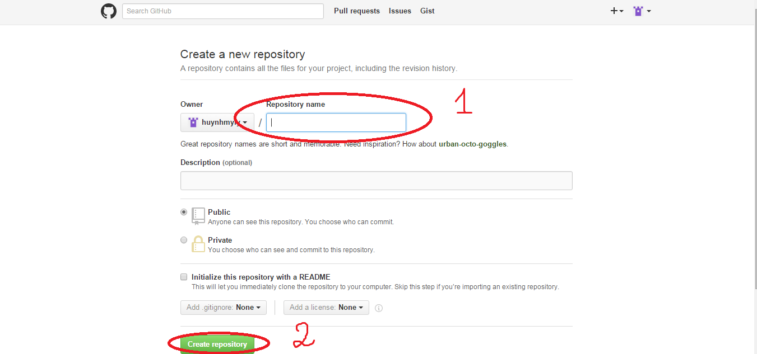
Đặt tên kho lưu trữ và click tạo kho.
Nếu muốn kho dữ liệu có thêm vài thuộc tính thì trong việc tạo lập cần lưu ý tới : public, private…

Slide 6
Các thành viên còn lại đăng ký tương tự nhưng không cần tạo kho lưu trữ.
Tìm kiếm tài khoản trưởng dự án hoặc tên kho dữ liệu do trưởng dự án tạo trên textbox ở đầu trang để theo dõi dữ liệu có trong kho. Đồng thời chỉnh sửa dữ liệu nếu cần.

